Slide 1
KHỞI ĐỘNG

Slide 2
Notes:
Hướng dẫn: Nhấn vào đụn đất để đến câu hỏi, sau khi trả lời đúng, nhấn tiếp vào biểu tượng búp măng hiện lên đáp án quay lại màn hình chính của trò chơi.

Slide 3
Meeting Objectives
28 + 32 : 4
15
60
*
*
8
36
*
*

Slide 4
Meeting Objectives
90 : 3 x 3
*
*
30
10
*
*
90
9

Slide 5
Meeting Objectives
100 – 40 x 2
20
60
120
80

Slide 6
Toán
Tính giá trị của biểu thức (tiếp theo)

Slide 7
KHÁM PHÁ

Slide 8
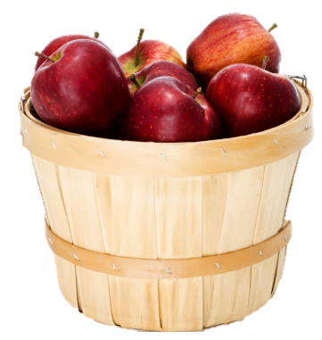
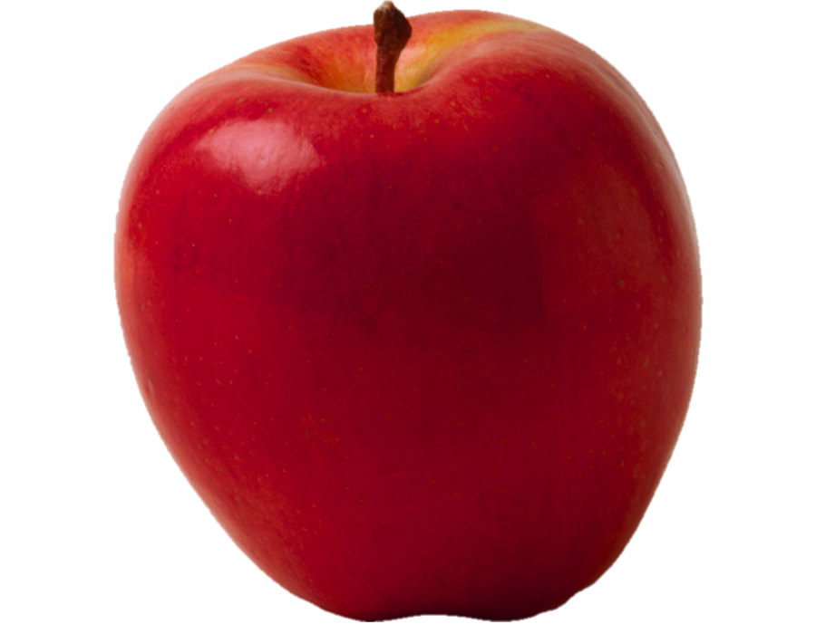
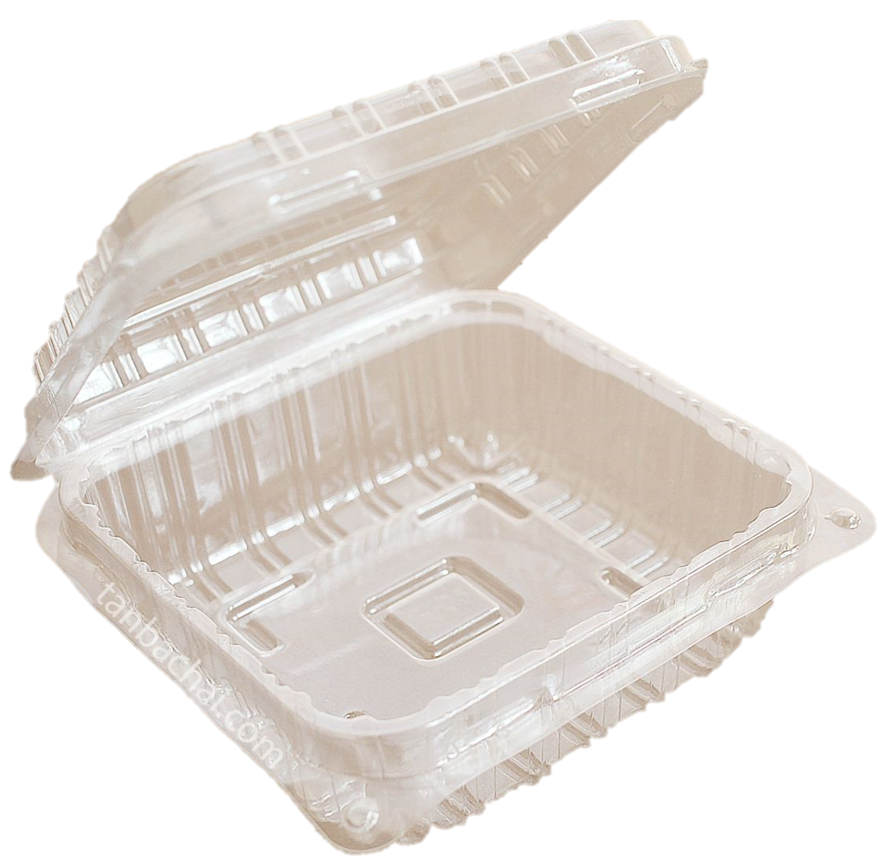
Có hai thùng táo, thùng thứ nhất đựng 28 quả, thùng thứ hai đựng 32 quả. Người ta xếp đều tất cả số táo đó vào 5 hộp. Hãy tính số táo trong mỗi hộp.
Có hai thùng táo, thùng thứ nhất đựng 28 quả, thùng thứ hai đựng 32 quả. Người ta xếp đều tất cả số táo đó vào 5 hộp. Hãy tính số táo trong mỗi hộp.
Có hai thùng táo, thùng thứ nhất đựng 28 quả, thùng thứ hai đựng 32 quả. Người ta xếp đều tất cả số táo đó vào 5 hộp. Hãy tính số táo trong mỗi hộp.
Có thể tính số táo trong mỗi hộp như sau:
Kí hiệu nào thêm vào
28 + 32 : 5
để quy định tính
tổng 28 + 32 trước?
- Tính tổng số táo trước: 28+32.
- Sau đó tính số táo trong mỗi hộp.
28 quả
32 quả
1
Để tính số táo trong mỗi hộp, ta viết: (28 + 32) : 5
(28 + 32) : 5 là biểu thức có chứa dấu ngoặc
? quả
2
Khi tính giá trị của biểu thức có dấu ngoặc (), ta thực hiện các phép tính trong ngoặc trước.
Mỗi hộp có 12 quả táo.
Ví dụ: (28 + 32) : 5
= 60 : 5
= 12

Slide 9
LUYỆN TẬP

Slide 10
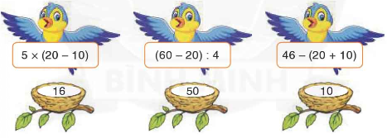
1. Tìm giá trị thích hợp với mỗi biểu thức:

Slide 11
2. Tính giá trị của biểu thức:
(150 + 21) : 3 = 171 : 3
120 : (6 – 3) = 120 : 3
41 x (125 – 120) = 41 x 5
= 57
= 40
= 205

Slide 12
3. Tính giá trị của biểu thức:
(324 + 216) x 3 = 540 x 3
150 : (237 – 232) = 150 : 5
3 600 : (25 : 5) = 3 600 : 5
= 1 620
= 30
= 720

Slide 13
VẬN DỤNG

Slide 14
3. Chị Loan cắm hoa vào lọ, mỗi lọ có 8 bông hoa cúc trắng và 14 bông hoa cúc vàng. Hỏi 9 lọ như thế có tất cả bao nhiêu bông hoa cúc?
3. Chị Loan cắm hoa vào lọ, mỗi lọ có 8 bông hoa cúc trắng và 14 bông hoa cúc vàng. Hỏi 9 lọ như thế có tất cả bao nhiêu bông hoa cúc?
3. Chị Loan cắm hoa vào lọ, mỗi lọ có 8 bông hoa cúc trắng và 14 bông hoa cúc vàng. Hỏi 9 lọ như thế có tất cả bao nhiêu bông hoa cúc?
1
Tóm tắt:
8 bông trắng
14 bông vàng
1 lọ: 8 bông hoa cúc trắng, 14 bông hoa cúc vàng
9 lọ: ... bông hoa cúc ?
Bài giải
Số hoa cúc một lọ có là:
Số hoa cúc 9 lọ như thế có tất cả là:
8 + 14 = 22 (bông)
(8 + 14) x 9 = 198 (bông)
Số hoa cúc 9 lọ như thế có tất cả là:
Đáp số: 198 bông hoa cúc.
22 x 9 = 198 (bông)
Đáp số: 198 bông hoa cúc.
2
? bông hoa

Slide 15
CỦNG CỐ

Slide 17
50 : (6 + 4 ) =
50 : 10 =
Đáp án: 5

Slide 18
5 x (5 - 2)
5 x 3 =
Đáp án: 15

Slide 19
16 + (40 – 26)
16 + 14
Đáp án: 30

Slide 20
DẶN DÒ

